Slide 1


UNIPLUS

Slide 2
O UniPlus é um sistema de gestão empresarial versátil, desenvolvido para se adequar a diversos segmentos. Se adaptando à necessidade da sua empresa, oferece funções objetivas, organizando a estrutura do seu negócio de forma eficiente, e ao mesmo tempo, simplificada.

Slide 3
MIGRAÇÃO DE DADOS
Cadastro Clientes / Fornecedores
Cadastro de Produtos com Custo Médio Atual
Saldo de Estoque
Implantação Plano de Contas

Slide 4
PROCESSO DE COMPRAS
Pedido de Compra
Importação NF-e direto do Portal Nacional
Conferencia Pedido de Compra x NF-e

Slide 5
Importação NF-e
Cadastro Fornecedor Automático
Tributação vinculado ao PRODUTO e CFOP.

Slide 6

Importação NF-e
Associação de Produtos

Slide 7
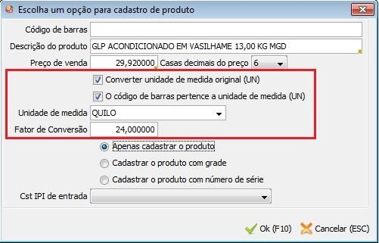
Importação NF-e
Cadastro Fatores de Conversão

Slide 8
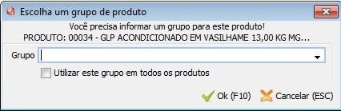
Importação NF-e
Cadastro Produtos Novos com base no GRUPO

Slide 9
Importação NF-e
Entrada em Estoque
Entrada Contas a Pagar
Geração Etiquetas

Slide 10
PROCESSO DE VENDAS
Cupom Fiscal – PDV
NF-e através da busca do Cupom Fiscal
Cobrança Carnê - Crediário

Slide 11
PDV
Controle Caixa Sangria / Suprimento
Controle Usuário
Controle Devolução

Slide 12
PROCESSO ADMINISTRATIVO DE GESTÃO EMPRESARIAL
Cálculo Diário do Custo Médio com base nas operações de compra e venda.
Cálculo do Preço de Venda Sugerido com base no MARK-UP ou Margem de Contribuição.

Slide 13
Balancete Gerencial com base na movimentação fiscal e financeira.

